Slide 1
Цветы для бабочки Рисование мятой бумагой
МКДОУ «Детский сад №3 п. Теплое»
Подготовил воспитатель
средней группы № 1
«Зайцева Г.А

Slide 2
Цель: Знакомить детей с техникой рисования мятой бумагой.
Задачи:
Развитие творческих способностей у детей дошкольного возраста;
- Развитие внимания, мышления и вкуса; - Воспитывать бережное отношение к природе; - Воспитание аккуратности. Материал: листы бумаги для тампонирования и рисования, тарелочки с гуашью, кисти, баночки с водой.

Slide 3
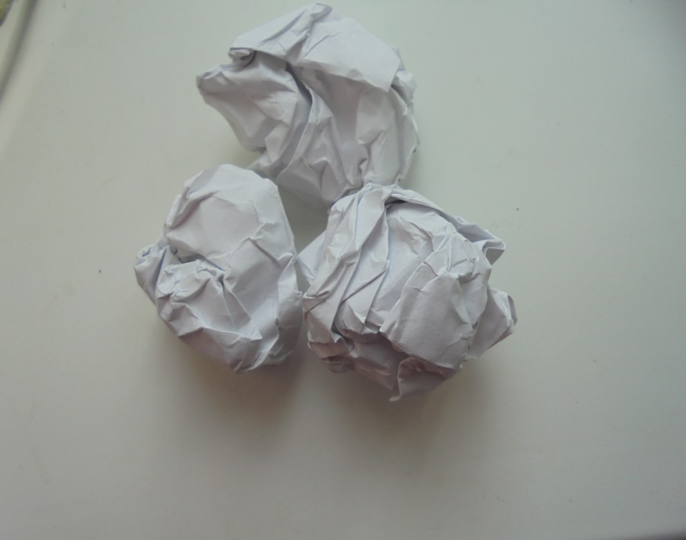
Возьмем лист бумаги. Сминаем его руками и катаем между ладонями.
Лист бумаги мы сжимаем
И ладошки разминаем.
Мы, стараемся, катаем
Дружно в шарик превращаем.
Не дадим ему скучать,
Будем им мы рисовать.

Slide 4
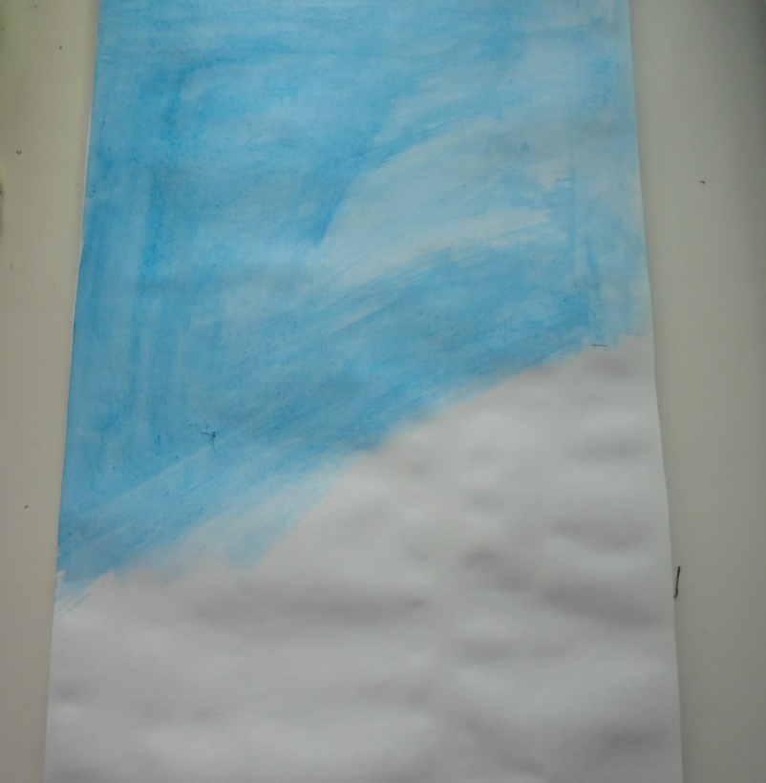
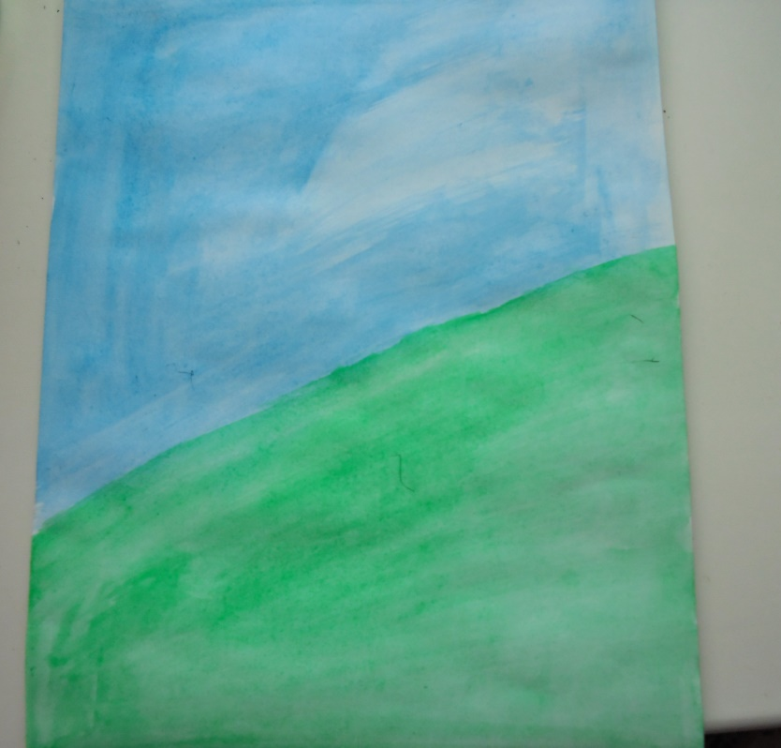
На слегка влажной бумаге обозначить основной цвет (это будет фон).

Slide 5
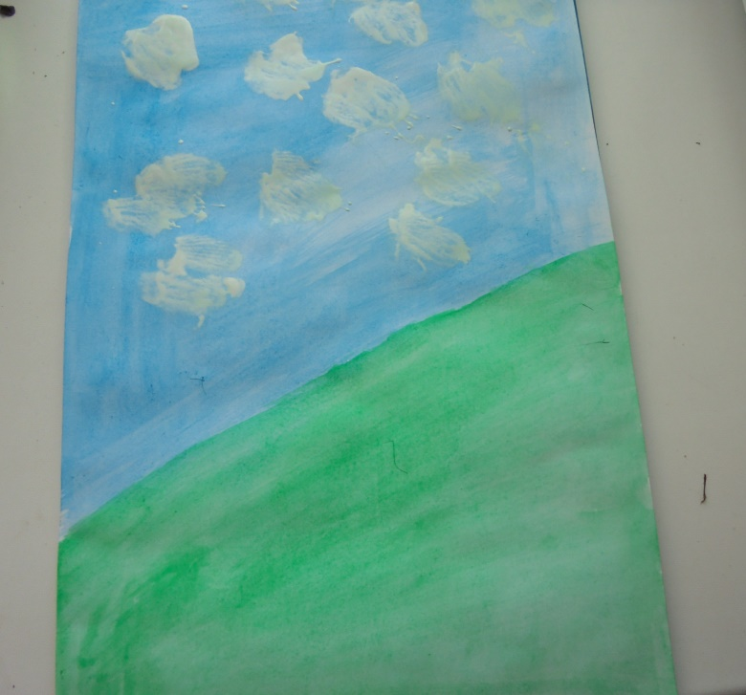
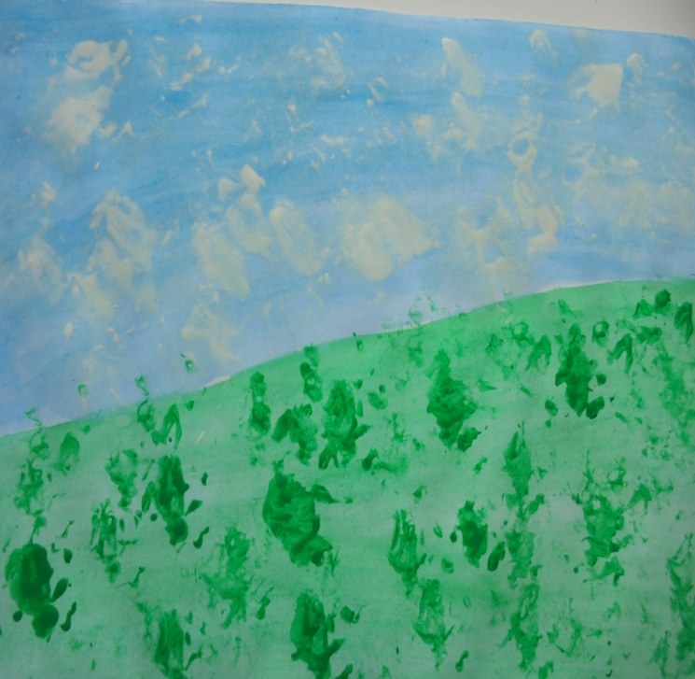
Обмакиваем комочки в тарелки с краской и прижимаем комочки к листу бумаги, оставляя отпечатки в виде облаков и травы. Можно заранее нарисовать контуры желаемого изображения, а потом его запечатать.

Slide 6
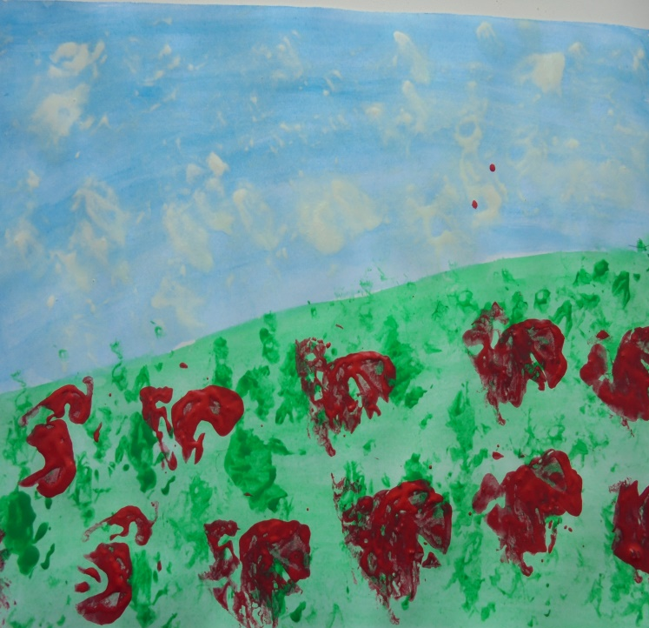
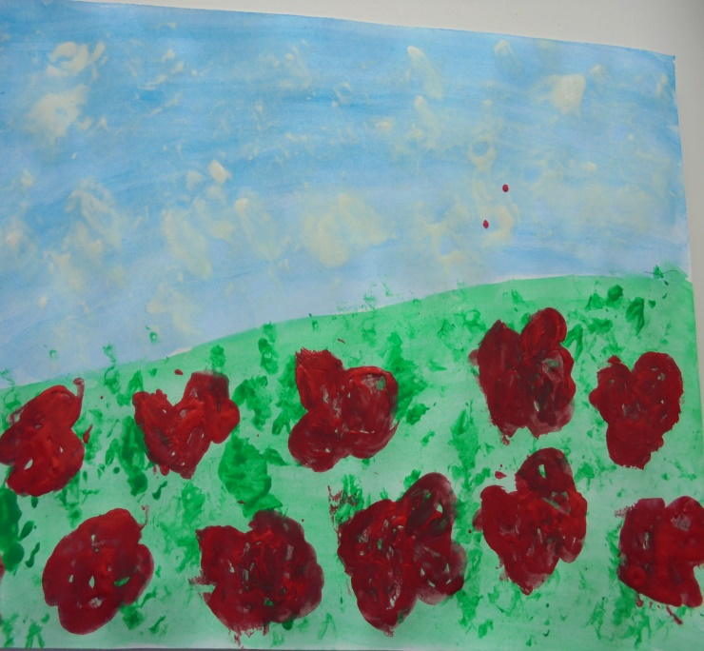
Обмакиваем комочки в красную краску и оставляем следы на бумаге в виде цветов. Придаем контур цветам.

Slide 7
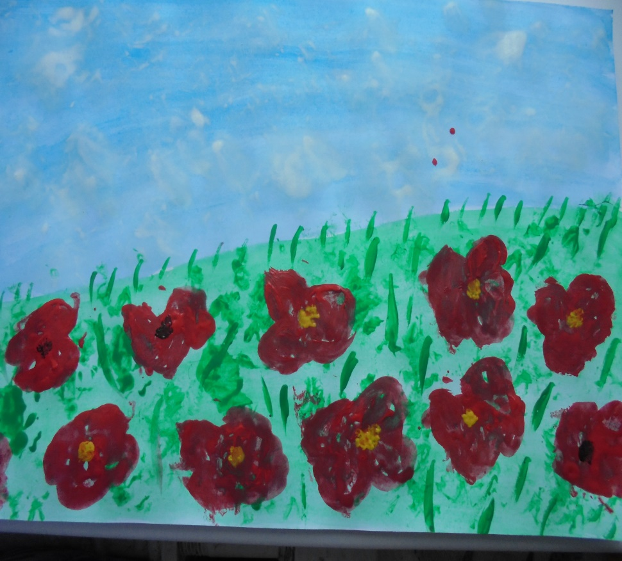
Рисуем серединку цветов. Придаем контур травинкам.

Slide 8
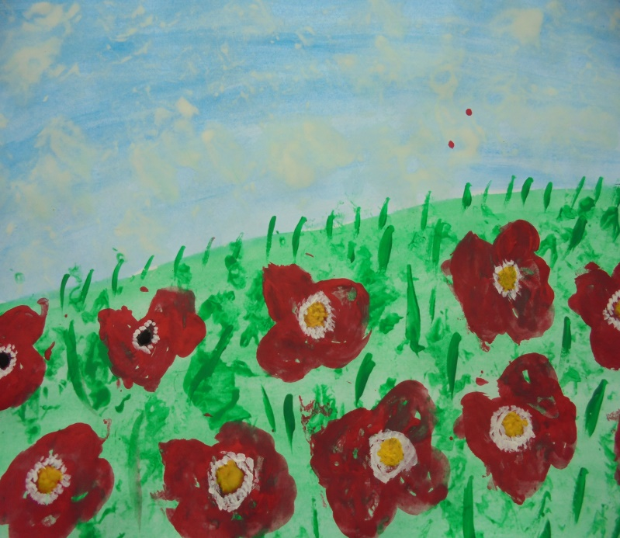
Заканчиваем работу, дополняя серединку цветка.

